Slide 1

GitHub
Valerio Magazzeni
Piero Davatz
Jannic Marcon

Slide 2
Inhalt
Was ist GitHub?
Wozu braucht man GitHub?
Repository
Branch
Fork
Pull-Request

Slide 3

Was ist GitHub?
Code speichern und verwalten
Version Control
Benutzerfreundlich
Cloud-basiertes git Verzeichnis
87% der Entwickler nutzen GitHub
Stack Overflow Umfrage 2018

Slide 4

Gebrauch von GitHub
Open Source Projekte
Community based Developing
Version Control
Code managen im Team

Slide 5

Account erstellen
Account nötig, um GitHub benutzen zu können
Nötig für unsere Demos
https://github.com/

Slide 6

Repository
Verzeichnis für Projekt
Kann alles nötige für Projekt haben
(Bilder, Videos, Ordner, Dateien, …)
README Datei empfohlen
Info über Projekt

Slide 7
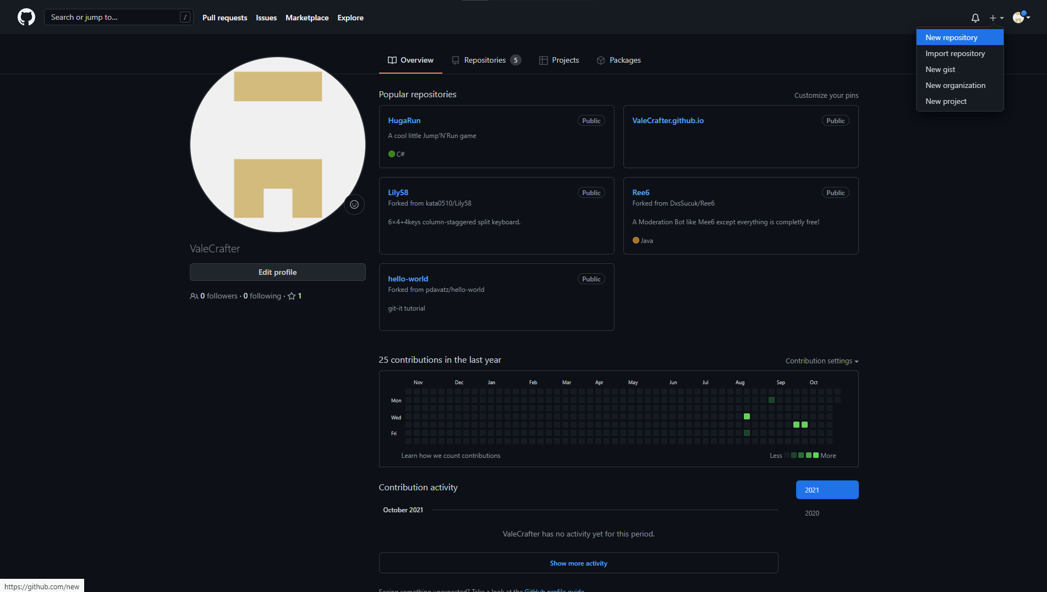
Wie erstellt man ein Repository?

Slide 8
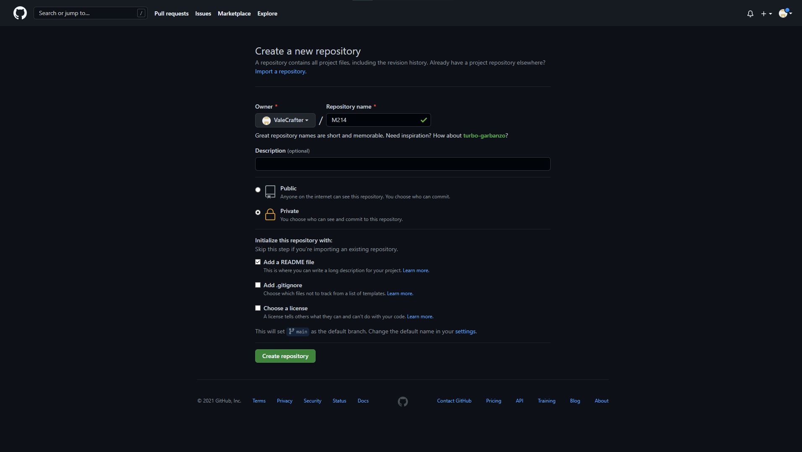
Wie erstellt man ein Repository?

Slide 9
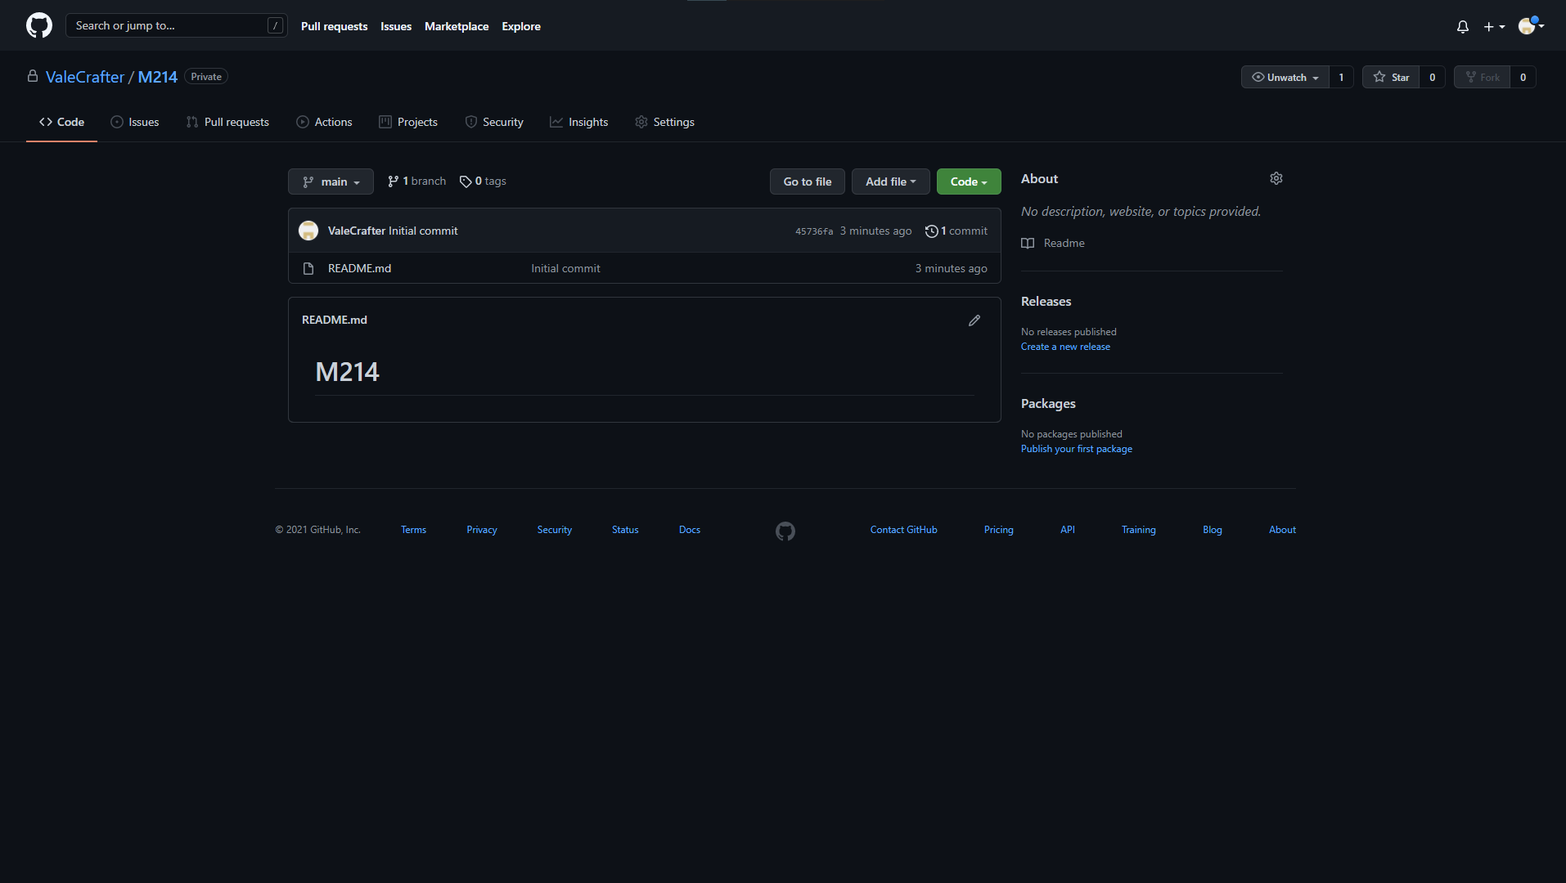
Wie erstellt man ein Repository?

Slide 10

Committen
Gespeicherte Anpassungen -> commits
Commit messages bei jedem commit

Slide 11
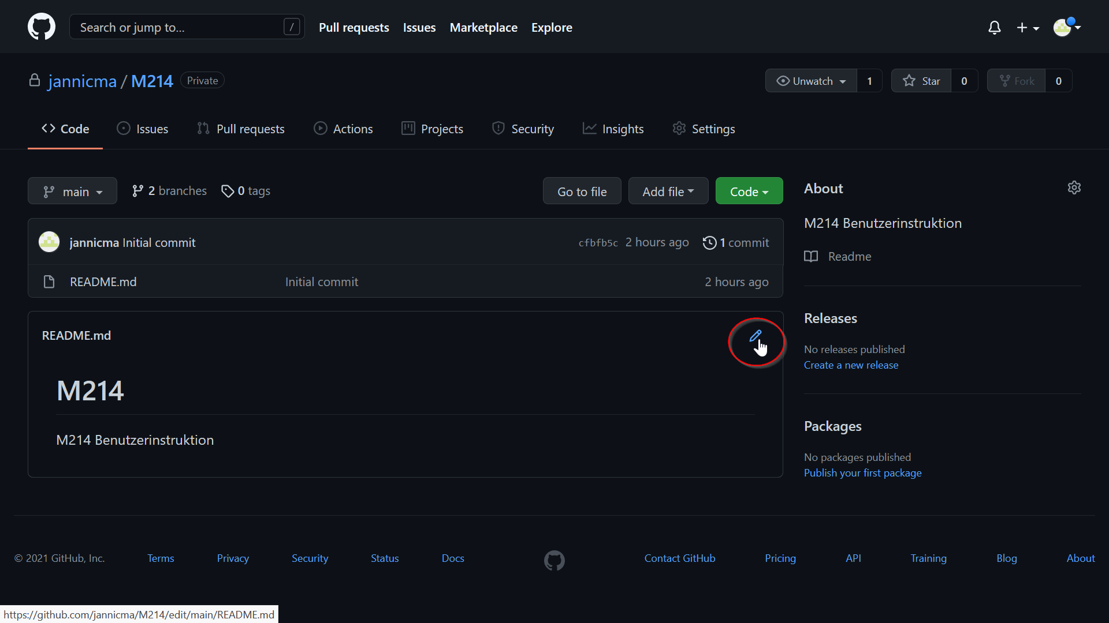
Anpassungen machen und committen

Slide 12
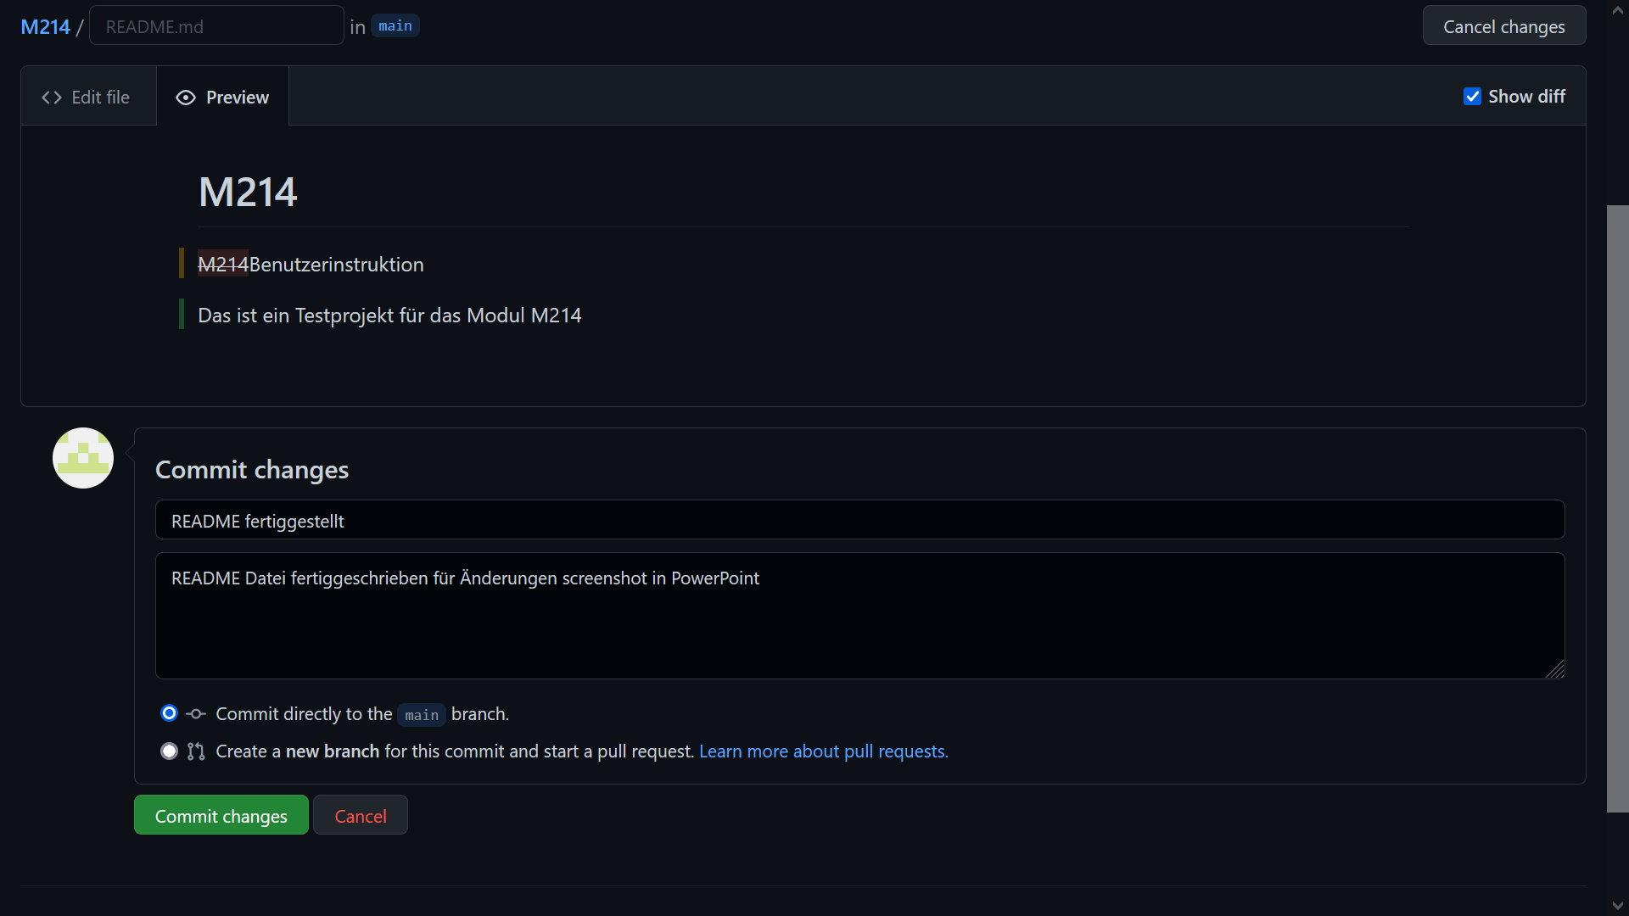
Anpassungen machen und committen

Slide 13


Branch
An verschiedenen Versionen gleichzeitig arbeiten
Standard nur ein Branch -> main
Beim Erstellen wird er Inhalt von einem anderen Branch kopiert
Ein Branch mit einem anderen Branch ergänzen heisst Pull Request

Slide 14
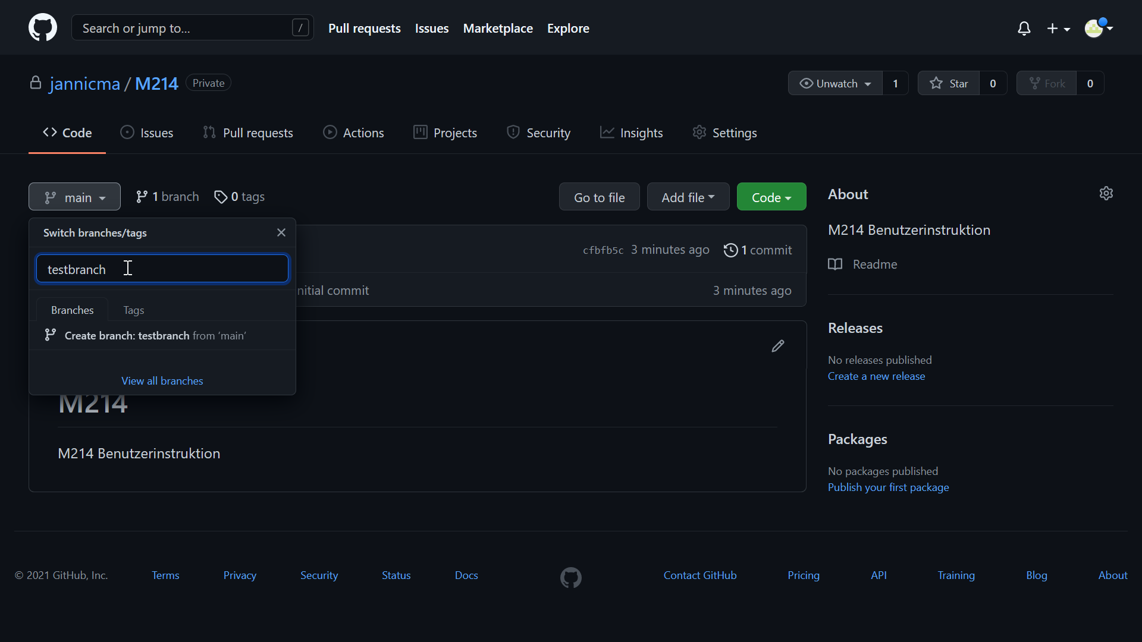
Wie erstellt man einen Branch? Variante 1

Slide 15
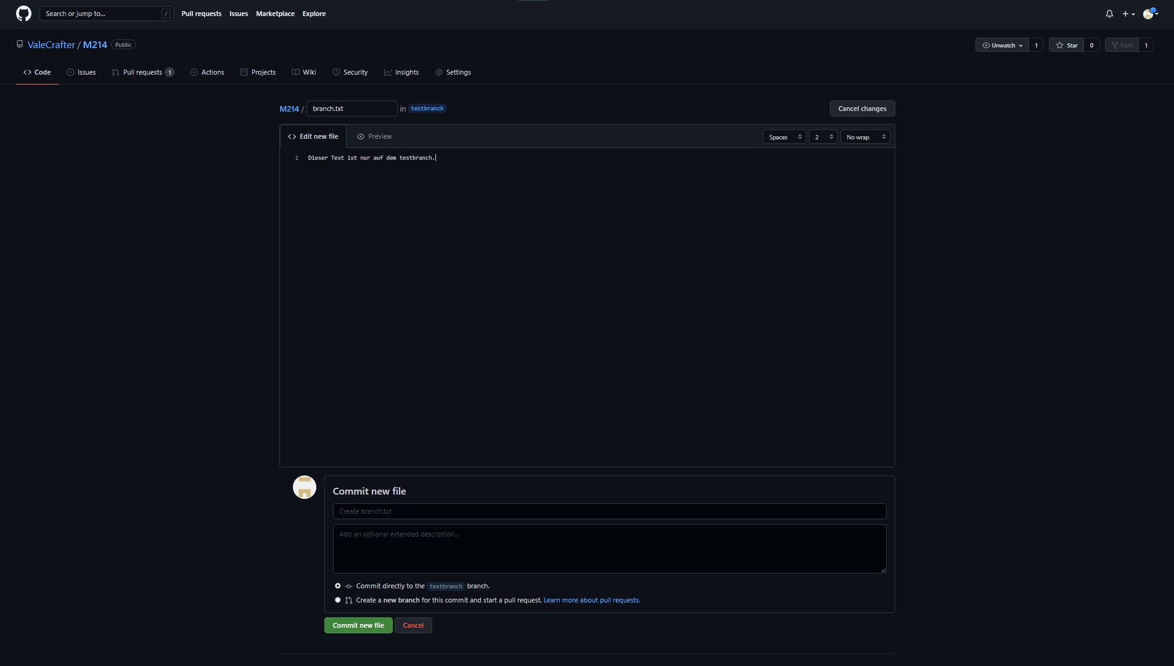
Wie erstellt man einen Branch? Variante 1

Slide 16
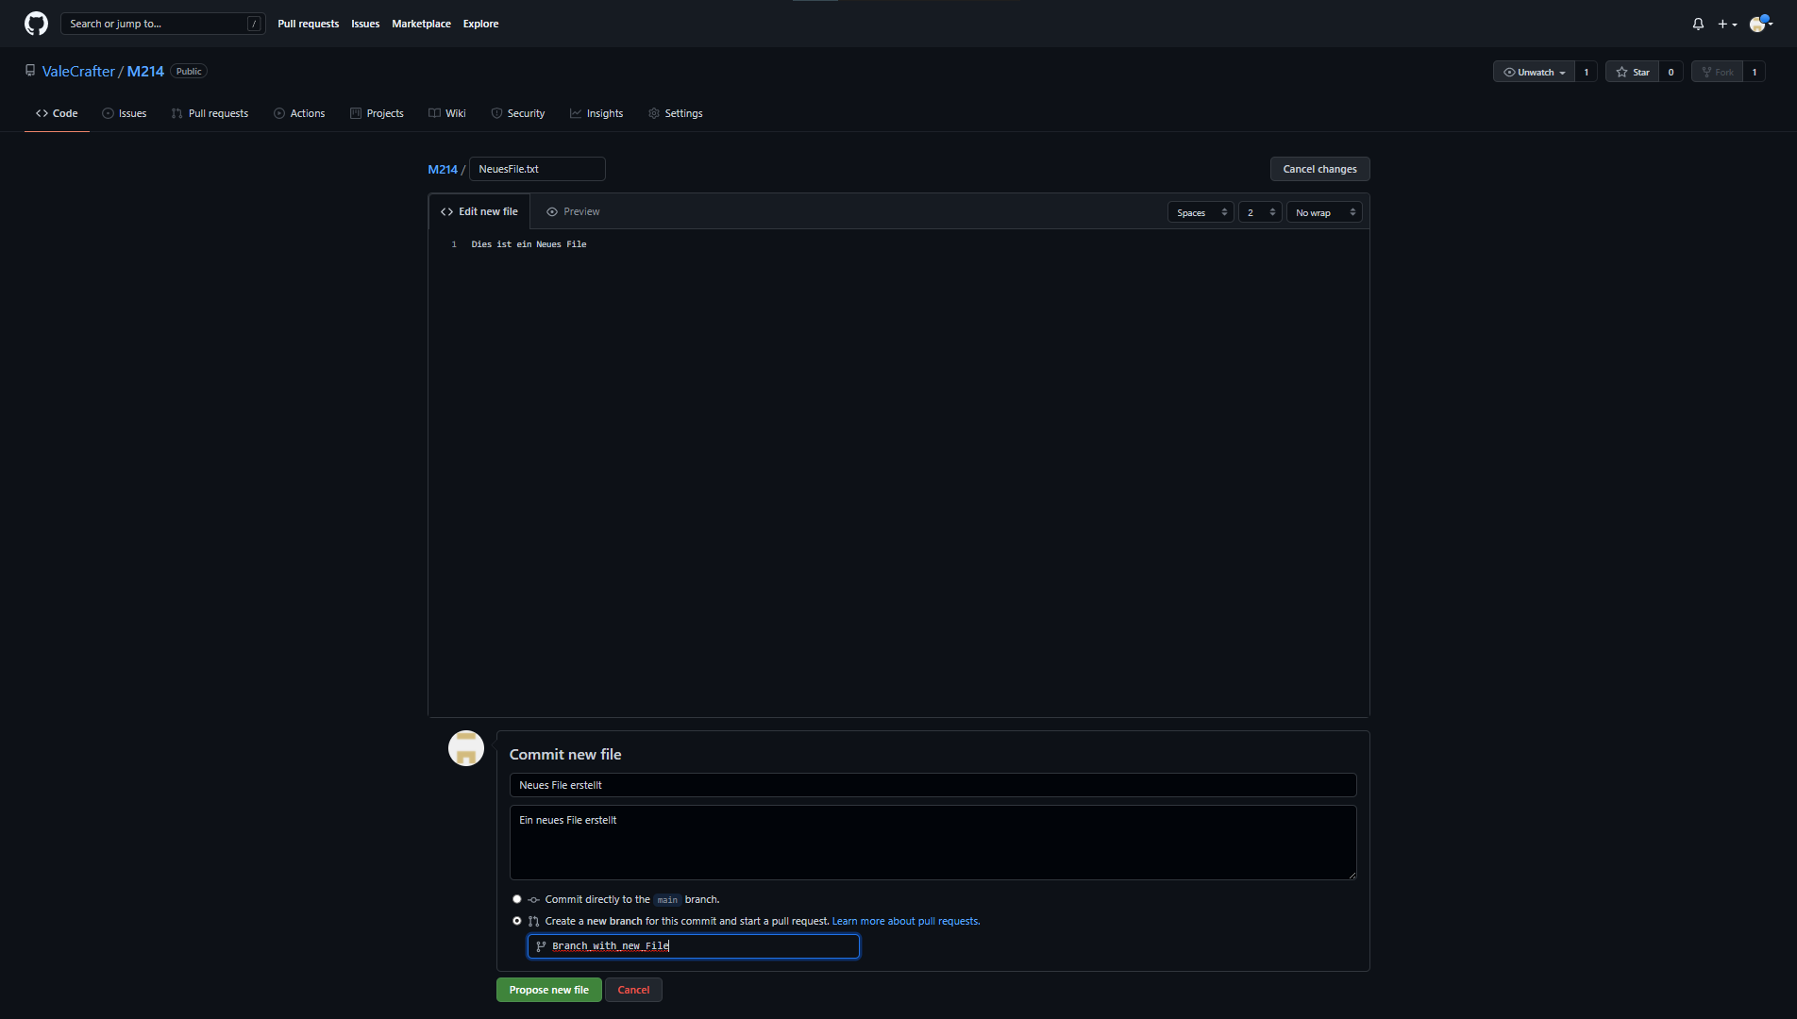
Wie erstellt man einen Branch? Variante 2

Slide 17

Fork
Kopie des Repository auf deinen Account
Ermöglicht Weiterarbeit am Projekt ohne das Original beeinflussen

Slide 18
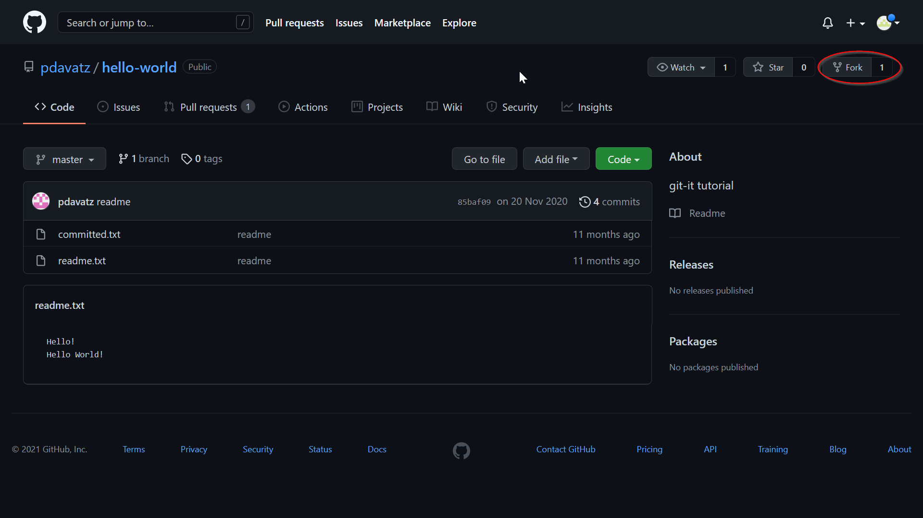
Wie erstellt man eine Fork?

Slide 19
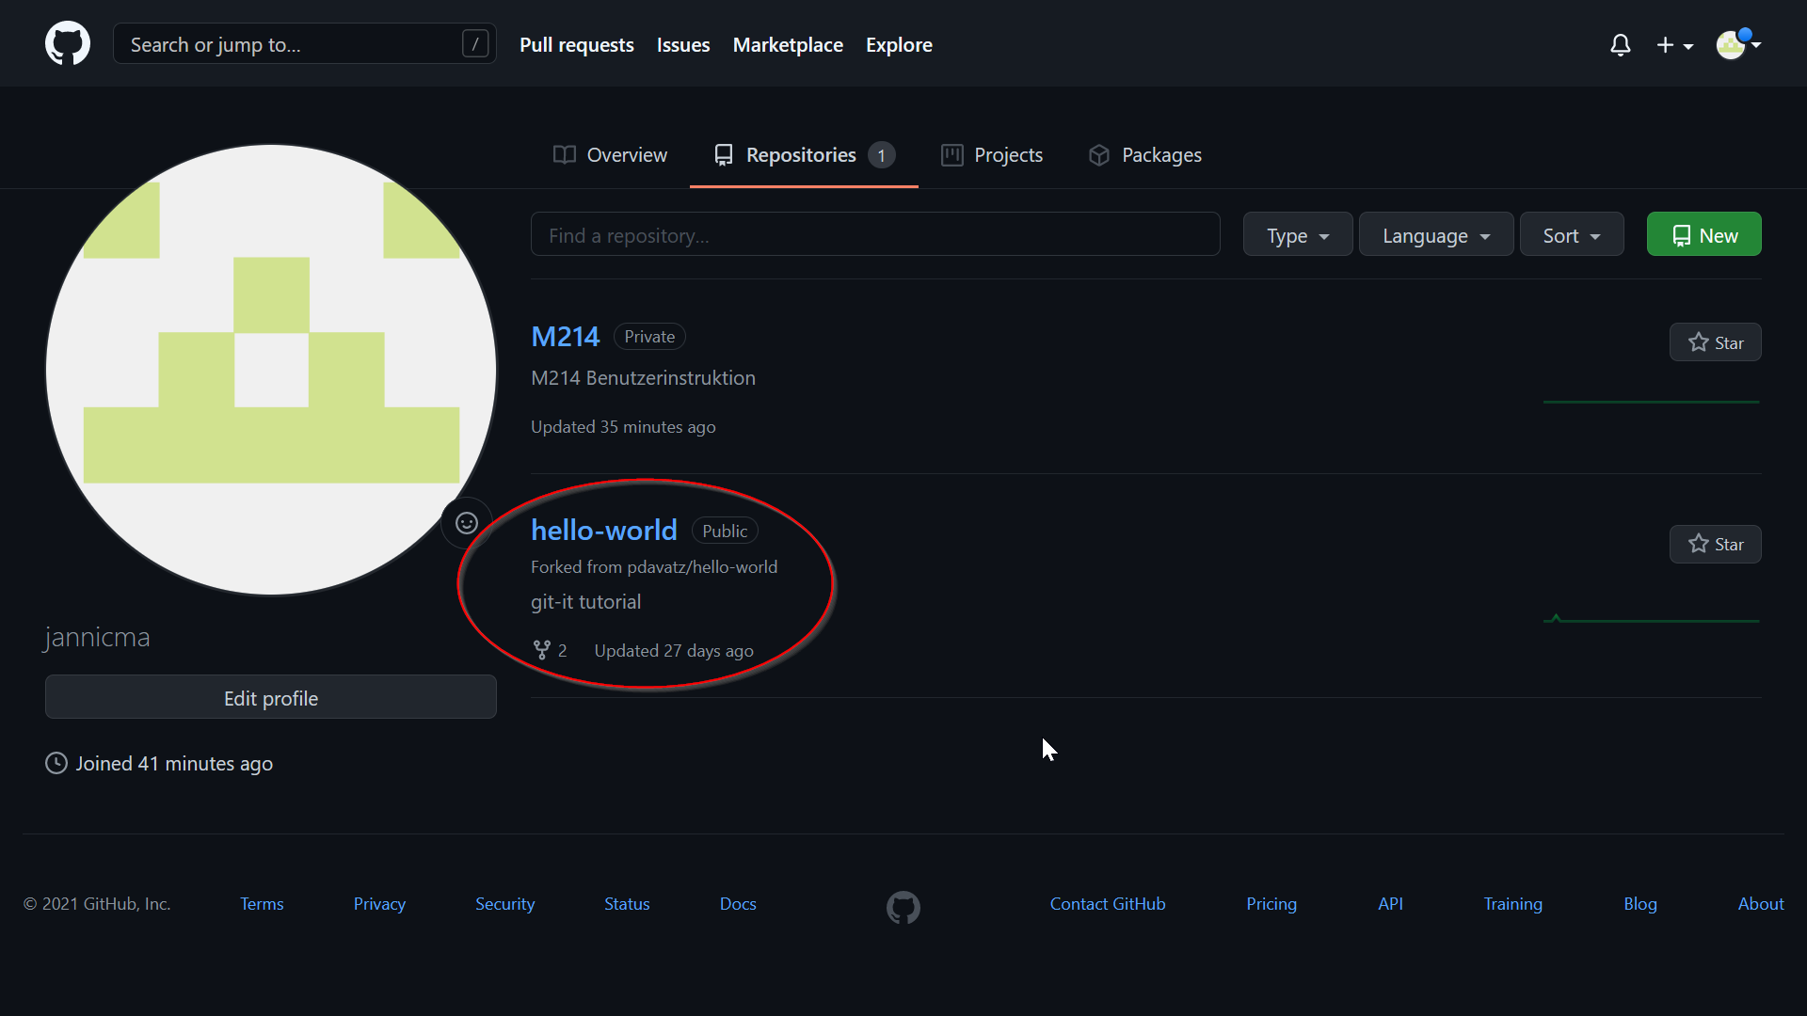
Wie erstellt man eine Fork?

Slide 20

Pull-Request
Vorgeschlagene Änderungen an einem Repository
Admin des Repositorys kann diesen annehmen/ ablehnen
Kann von für Branch oder Fork erstellt werden.

Slide 21
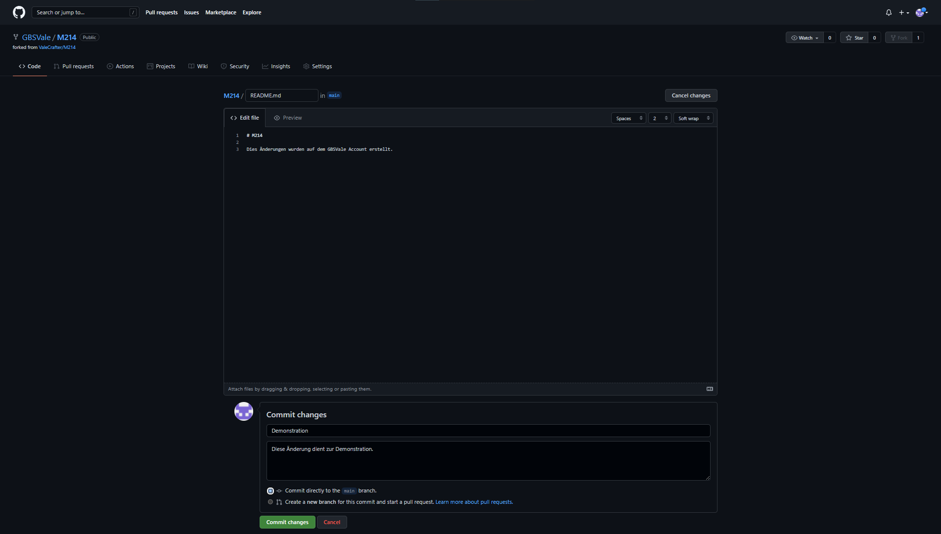
Wie erstellt man ein Pull-Request?

Slide 22
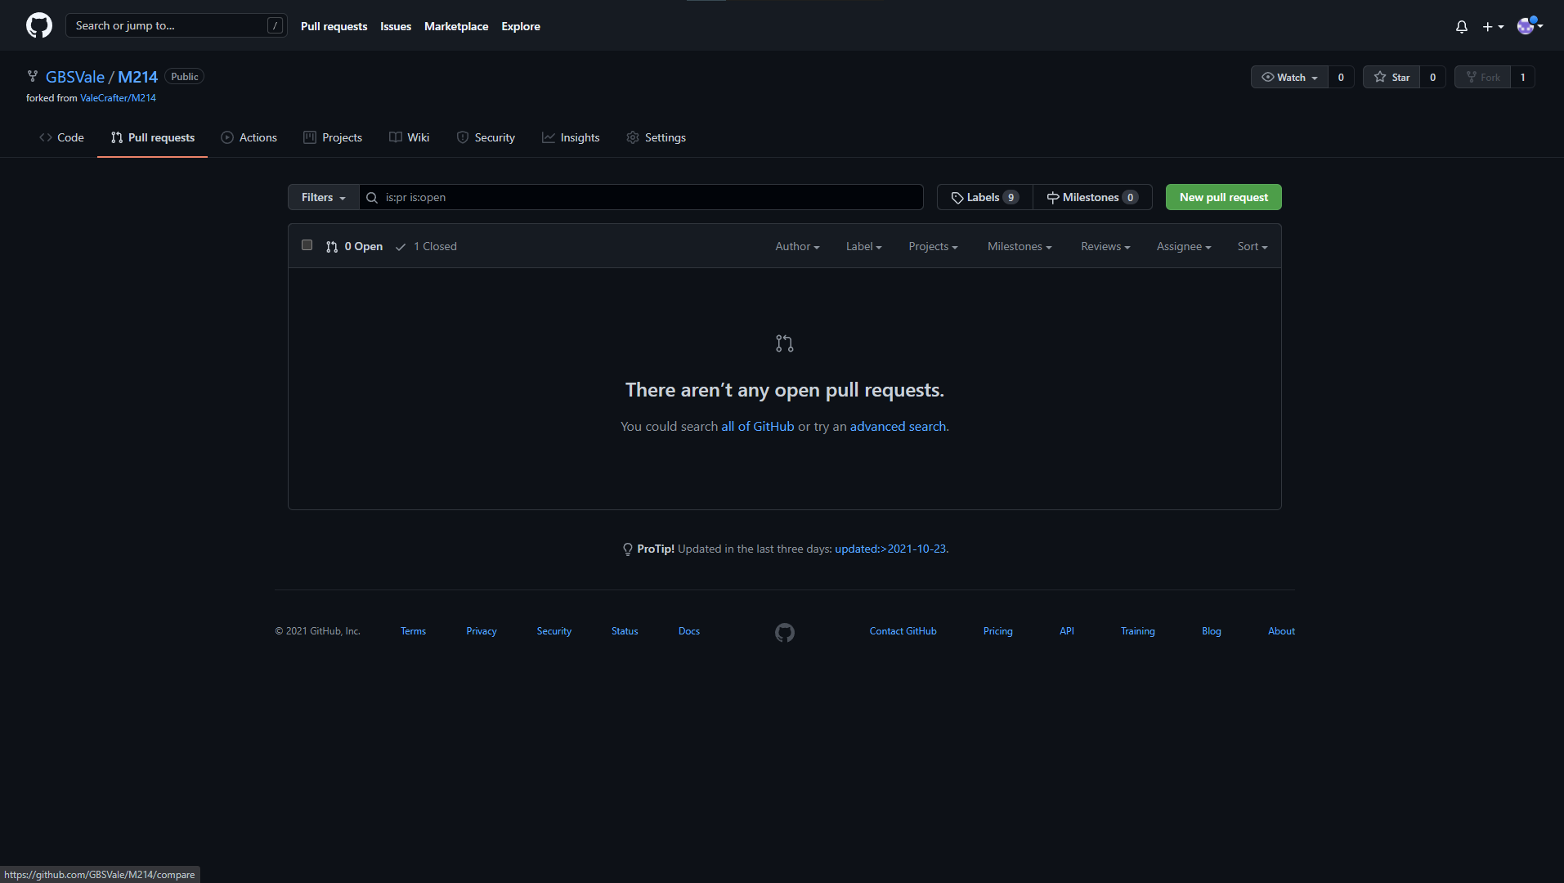
Wie erstellt man ein Pull-Request?

Slide 23
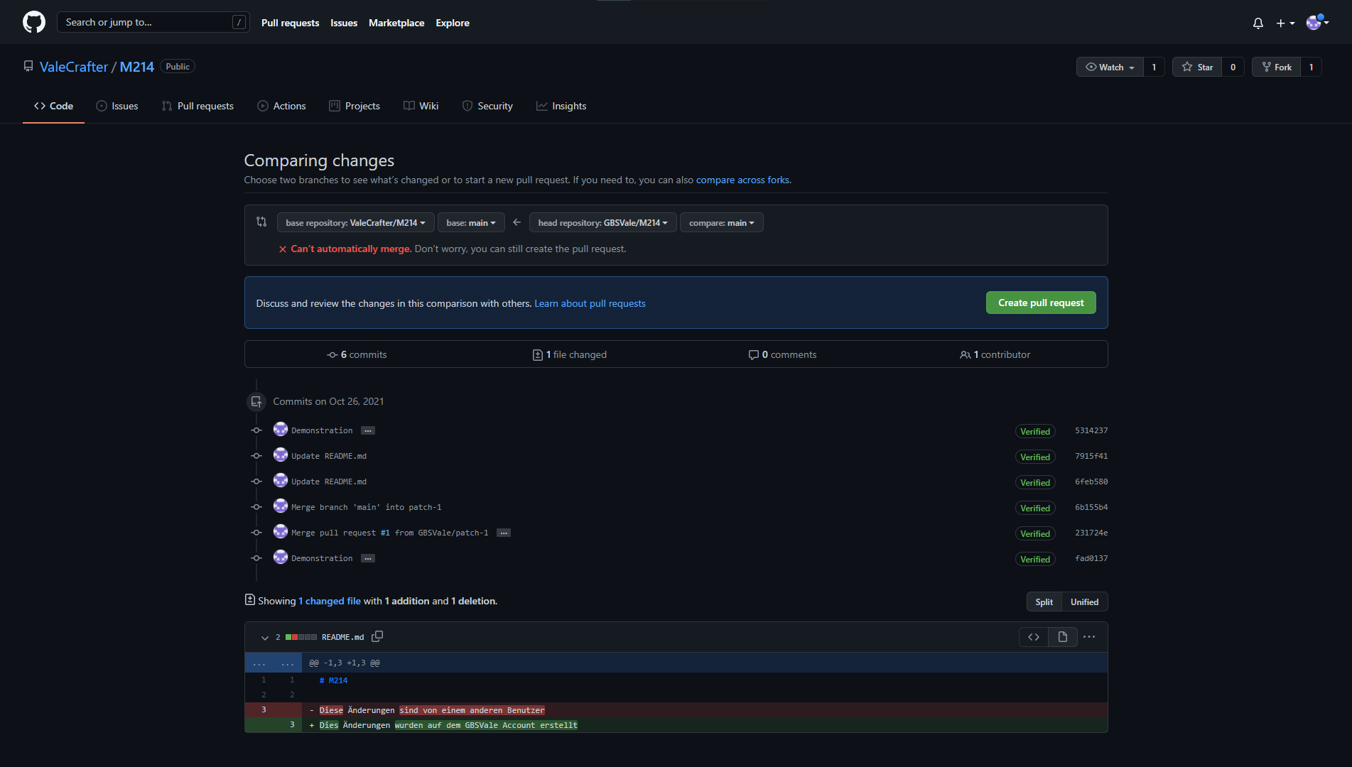
Wie erstellt man ein Pull-Request?

Slide 24
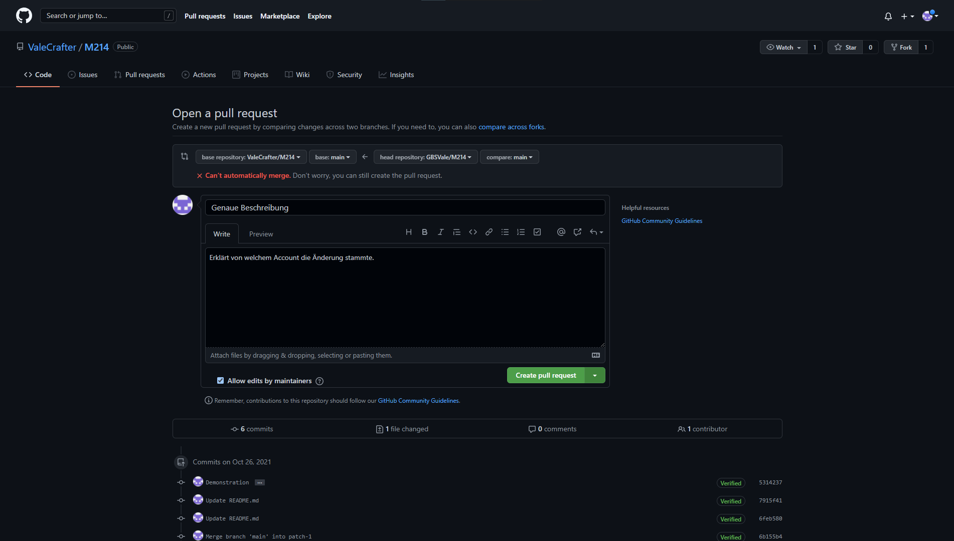
Wie erstellt man ein Pull-Request?

Slide 25

Verlauf der Anpassungen
Versionsverlauf
Anpassungen von Version zu Version anzeigen
Alle Kommentare sehen

Slide 26
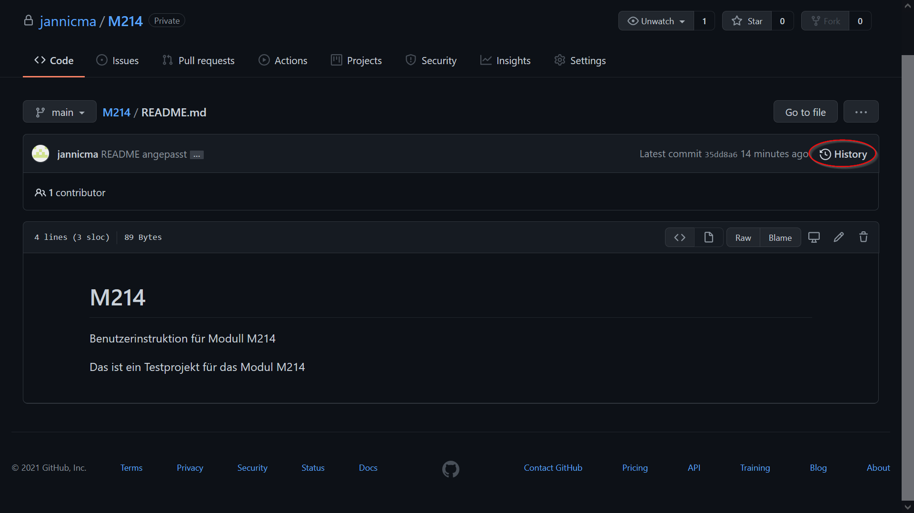
Versionsverlauf sehen

Slide 27
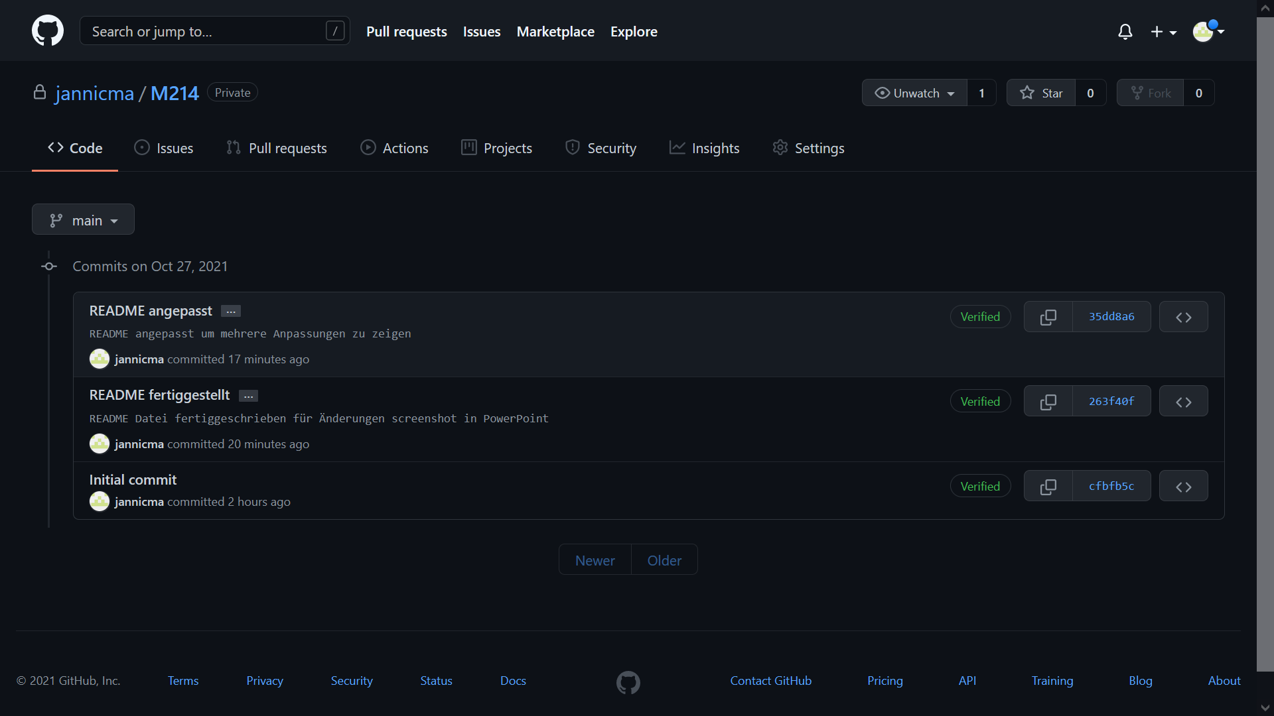
Versionsverlauf sehen
Kommentare anzeigen
Datei anzeigen
Änderungen anzeigen

Slide 28

Danke für eure Aufmerksamkeit?
Sind noch Fragen?

